Slide 1
PREPARACIÓ PROVES D’ACCÉS A GRAU MITJÀ 2017
Competència d’interacció amb el món físic

Slide 2
Tipus d’organismes

Slide 3
Funcions de la cèl·lula

Slide 4
Nivells d’organització

Slide 5
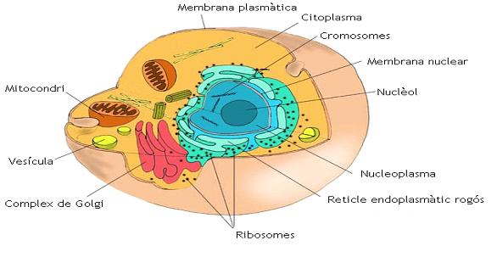
Tipus de cèl·lules

Slide 6
Ésser unicel·lulars

Slide 7
Tipus de cèl·lules eucariotes

Slide 8
Components de la cèl·lula

Slide 11
ACTIVITATS

